Slide 1
Les institucions canòniques
INSTITUCIONS DE DRET PÚBLIC
Història del Dret català
i tradició jurídica romanística

Slide 2
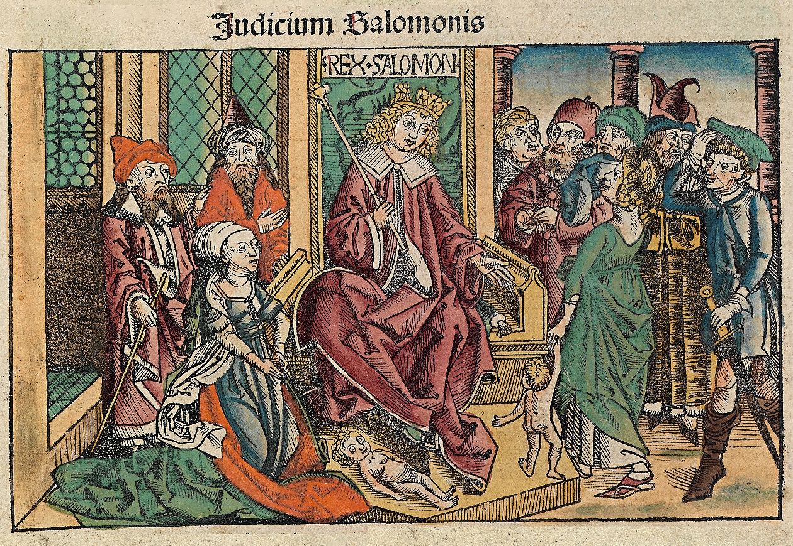
EDAT ANTIGA
EL dualisme gelasià
L’episcopalis audientia i el privilegi del fur

Slide 3
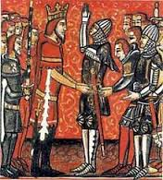
ALTA EDAT MITJANA
Les influències dels costums germànics
El règim senyorial
Evolució vers el feudalisme
El jurament de fidelitat i la societas christiana

Slide 4
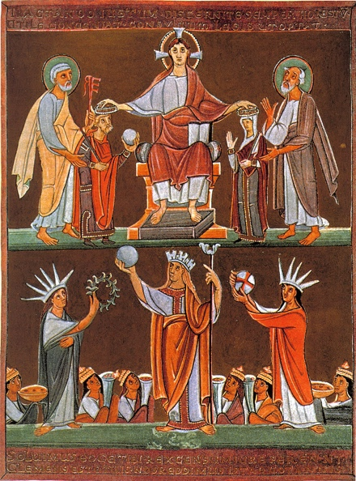
BAIXA EDAT MITJANA
Augustinisme polític i hierocratisme
La potestas directa in temporalibus
Els principis quod ad omnes tangit i quod principi placuit
Aparició dels Estats moderns
Els precedents del Dret administratiu: la Cúria Romana

Slide 5
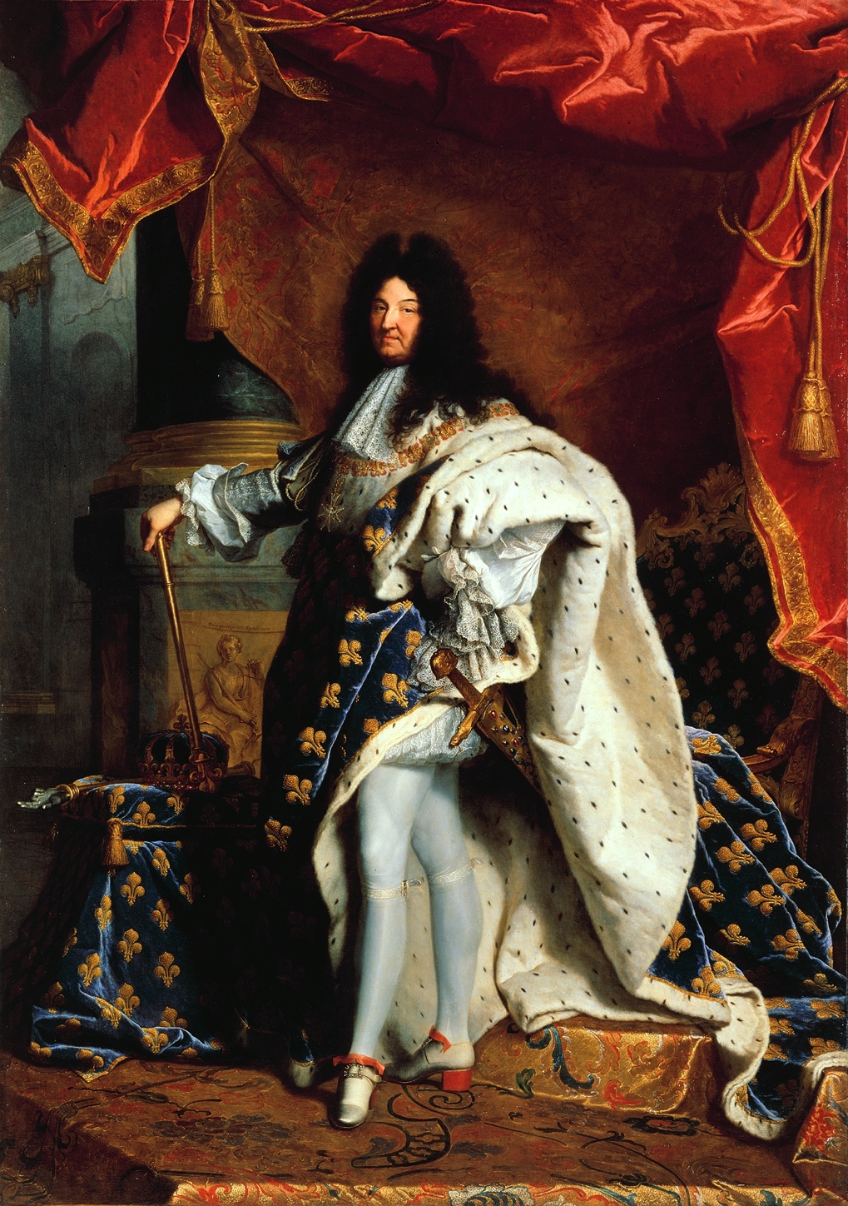
EDAT MODERNA
La controvèrsia gràcia versus justícia i l’Estat absolutista
La potestas indirecta in temporalibus
El regalisme
Els concordats

Slide 6
La teoria de la potestas indirecta
1a. En l’àmbit temporal, i amb finalitats temporals, l’Església no té potestat sobre la societat civil.
2a. No res pot exercir l’Estat a l’àmbit espiritual, car està reservat a l’Església.
3a. Tanmateix, ha d’existir una relació jurídica, car ambdues parts necessàriament han de cooperar.
4a. L’Estat no pot prescriure o prohibir res contra la llei o el dret de l’Església.
5a. L’estat ha de posar els mitjans necessaris per a la consecució del fi de l’Església.
6a. En l’àmbit temporal, si és necessari per al fi espiritual, l’Església exerceix la seva potestat i l’Estat ha de cedir.
7a. Correspon a l’Església el judici autèntic en cas de conflicte, per raó del seu fi espiritual i superior.

Slide 7
El regalisme
A) A l’Estat correspon la protecció de l’Església, tot reconeixent-li certa superiorat pel seu fi espiritual. Aquesta protecció es manifesta en els iura circa sacra:
1. Ius advocatiæ: protecció de la unitat i la defensa de la puresa de la fe.
2. Ius reformandi: dret a reformar les institucions eclesiàstiques per a un millor acompliment de llurs finalitats.
3. Ius supremæ inspectionis: intervenció de policia en els afers eclesiàstics per a fer complir el Dret canònic.
B) L’Estat té l’obligació de defensar la població d’ingerències il·legítimes o abusives, fins i tot de l’autoritat eclesiàstica. A través de:
4. Ius cavendis: dret al nomenament de bisbes, al segrest de béns eclesiàstics, a l’exequatur o “pase regio”…
5. Ius appellationis: dret a apel·lar a l’autoritat civil contra sentències canòniques.
6. Ius dominii eminentis: dret de domini superior sobre els béns eclesiàstics (regalies, beneficis…); lleis de amortizando…

Slide 8
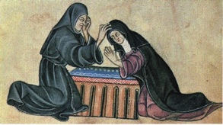
El Dret penal
Principis del Dret canònic en els ordenaments penals contemporanis
Els llibres penitencials
El principi de legalitat
Dol i culpa
Circumstàncies que alteren la imputabilitat

Slide 9
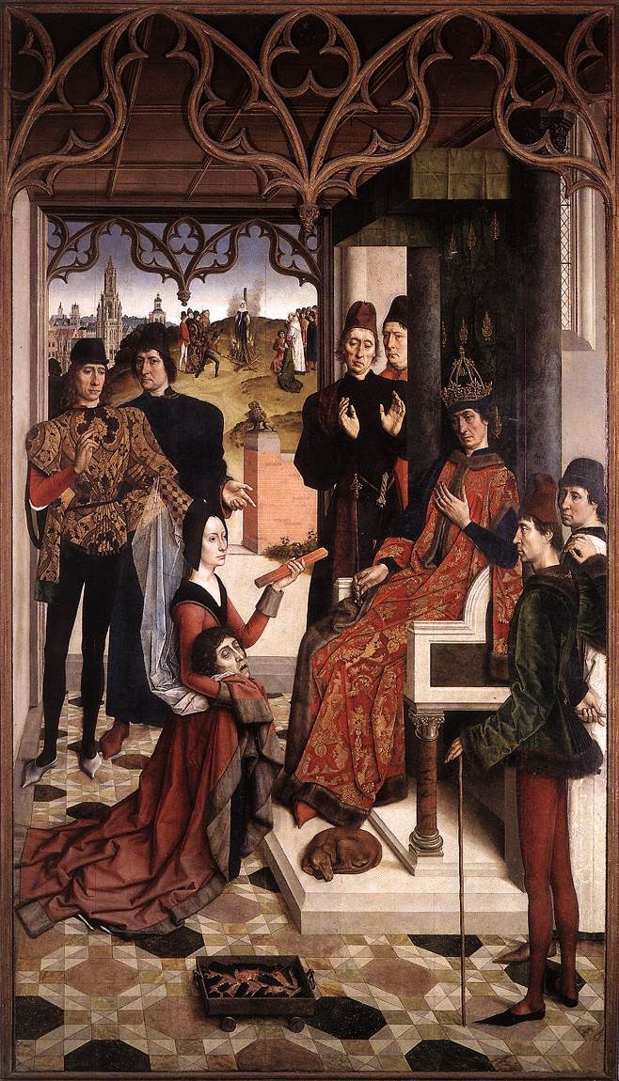
El Dret processal
El procés romano-canònic, precedent dels ordenaments processals contemporanis
El procediment canònic
El procés sumari
La investigació d’ofici

Slide 10
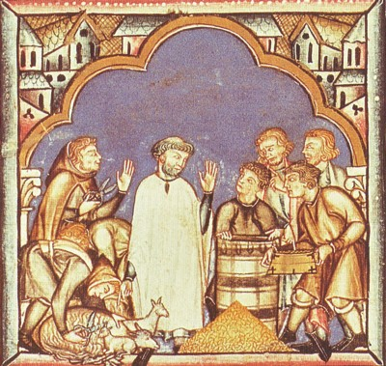
El sistema tributari canònic
Vigència i substitució
El delme
Les primícies
Altres tributs

Slide 11
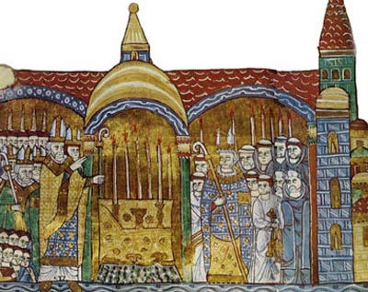
Les eleccions monàstiques
El model de votacions

